Slide 1
х
ПОЛЕ ВОПРОСОВ
1
2
3
4
5
6
7
8
9
10
11
12

Slide 2
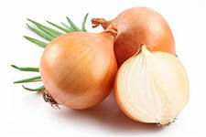
3 балла
ИГРАТЬ
«ЧЕРНЫЙ ЯЩИК»
В «черном ящике» лежит талисман, который носили на груди средневековые рыцари. Ему приписывали лечебные свойства, а в средние века утверждали, что даже его запах предохраняет от заболеваний. Философы древности, разрезая этот загадочный предмет поперек, объяснили строение Вселенной.
Репчатый лук
Что в «черном ящике?
0
10
20
30
40
50
60

Slide 3
2 балла
ИГРАТЬ
Что звучит?
Чем отличаются звуки?
Звучат колокольчики и колокола.
Звуки отличаются громкостью и высотой
0
10
20
30
40
50
60

